Slide 1

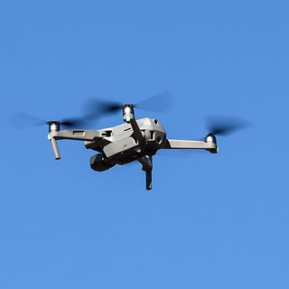
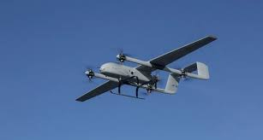
Администрация городского округа Самара
ПАМЯТКА ПО ДЕЙСТВИЯМ НАСЕЛЕНИЯ ПРИ ОБНАРУЖЕНИИ БЕСПИЛОТНОГО ЛЕТАТЕЛЬНОГО АППАРАТА (БПЛА)
ПОРЯДОК ДЕЙСТВИЙ ПРИ ОБНАРУЖЕНИИ БПЛА:
ОПЕРАТИВНО СООБЩИТЬ ИНФОРМАЦИЮ
(С БЕЗОПАСНОГО РАССТОЯНИЯ) О МЕСТЕ, ВРЕМЕНИ, КОЛИЧЕСТВЕ БПЛА С ПРИВЯЗКОЙ К МЕСТНОСТИ: 112, 102 ИЛИ 101
ПОКИНУТЬ ОПАСНУЮ ЗОНУ (ЛИБО УКРЫТЬСЯ
В ЗДАНИИ, ПОДВАЛЕ, ПАРКИНГЕ), ПРЕДУПРЕДИТЬ
О ВОЗМОЖНОЙ ОПАСНОСТИ ДРУГИХ ГРАЖДАН
ЗАПРЕЩАЕТСЯ
НАХОДИТЬСЯ В ПРЯМОЙ ВИДИМОСТИ БПЛА
ПЫТАТЬСЯ СБИТЬ ЕГО ПОДРУЧНЫМИ СРЕДСТВАМИ
ПОЛЬЗОВАТЬСЯ ВБЛИЗИ РАДИОАППАРАТУРОЙ, МОБИЛЬНЫМ ТЕЛЕФОНОМ, УСТРОЙСТВАМИ GPS
ТРОГАТЬ, ВСКРЫВАТЬ, ПЕРЕДВИГАТЬ УПАВШИЙ БПЛА
КАК ОБНАРУЖИТЬ БПЛА В НЕБЕ
ВЕРТОЛЕТНЫЙ ТИП:
«ЖУЖЖИТ», СЛЫШНО, НО НЕ ВИДНО, ВОЗМОЖНО НЕСКОЛЬКО ДРОНОВ ВМЕСТЕ
САМОЛЕТНЫЙ ТИП:
«ТАРАХТИТ» МОТОР (КАК МОТОР МОПЕДА), ВИДИМ В НЕБЕ, НЕ ВЫСОКО
Фото и материалы взяты из открытых источников Интернет-ресурсов

